Slide 1
Информационные ресурсы интернета. Всемирная паутина

Slide 2
Всемирная паутина — распределённая система, предоставляющая доступ к связанным между собой документам, расположенным на различных компьютерах, подключенных к Интернету.
«Всемирная паутина» — это вольный перевод английского словосочетания «World Wide Web», которое часто обозначается как WWW или Web.

Slide 3
Всемирная паутина использует технологию гипертекста, в котором документы связаны между собой с помощью гиперссылок.
Гипертекст — текст, выполняющий действия по запросу, т.е. текст имеющий узлы перехода между элементами.
Гиперссылка — часть гипертекстового документа, ссылающаяся на другой элемент в самом документе или на другой объект, расположенный на локальном диске компьютера.

Slide 4
Переходы по гиперссылкам можно осуществлять между:
Web-страницами, хранящимися на одном компьютере;
Web-страницами, находящимися на любых компьютерах, подключенных к Интернету.

Slide 5
Веб-страница — документ, содержание которого пригодно для обработки, манипулирования и просмотра посредством веб-браузера.
Мультимедийная
Интерактивная
Содержит:
графические изображения, анимацию, звук и видео и др.
Содержит:
формы для регистрации пользователей, для заказов в Интернет-магазинах и др.

Slide 6
Web-сайт – это тематически связанные Web-страницы или целостная система документов, связанных между собой с помощью ссылок.
Адресация Web-сайтов
В качестве способа доступа к Web-сайту используется протокол передачи гипертекста HTTP, который используется при указании адреса Web-сайта.
Например, http : //l i t . m e t o d i s t . ru

Slide 7
Браузер - специальная программа просмотра Web-страниц.
Например, Internet Explorer, Mozllla и Opera.
Окно браузера содержит стандартные элементы:
• меню окна (Файл, Правка, Вид, Избранное, Сервис и Справка);
• панель инструментов (Вперед, Назад, Домой, Остановить, Обновить);
• текстовое поле Адрес;
• рабочую область.

Slide 8
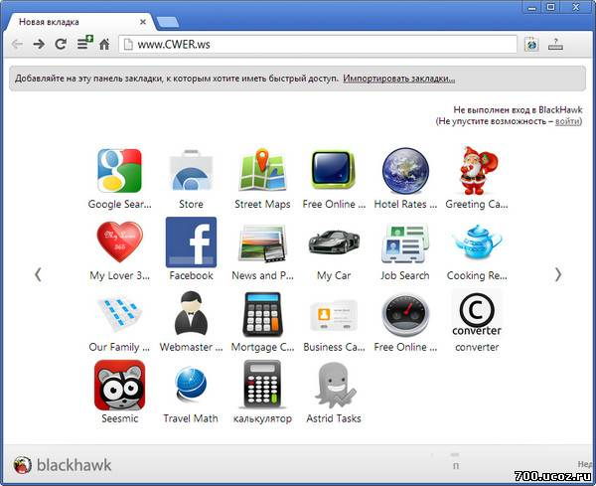
Рис. 1. Окно браузера

Slide 9
Практическое занятие.
Путешествие по всемирной паутине.
Найти в интернете сайт и создать закладку для найденного сайта.

Slide 10
Домашнее задание:
Прочитать страницы 94-97.

